Slide 1
Время технологий и инноваций

Slide 2
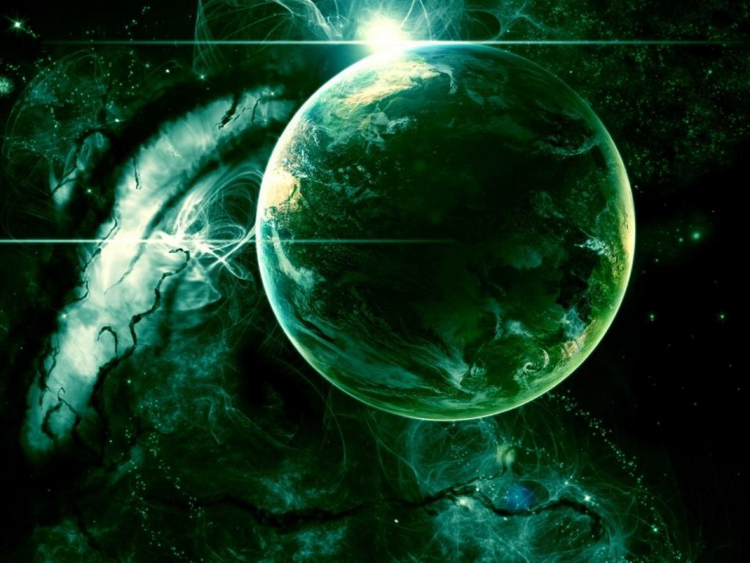
Наш дом нуждается в нашей защите

Slide 3
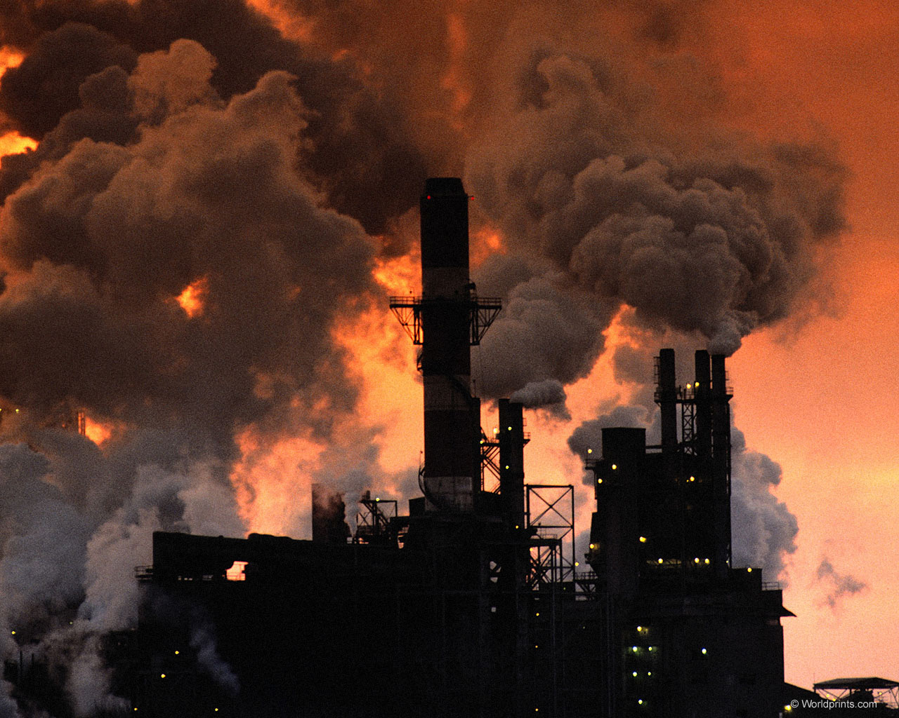
1700 источников загрязнения атмосферы

Slide 4
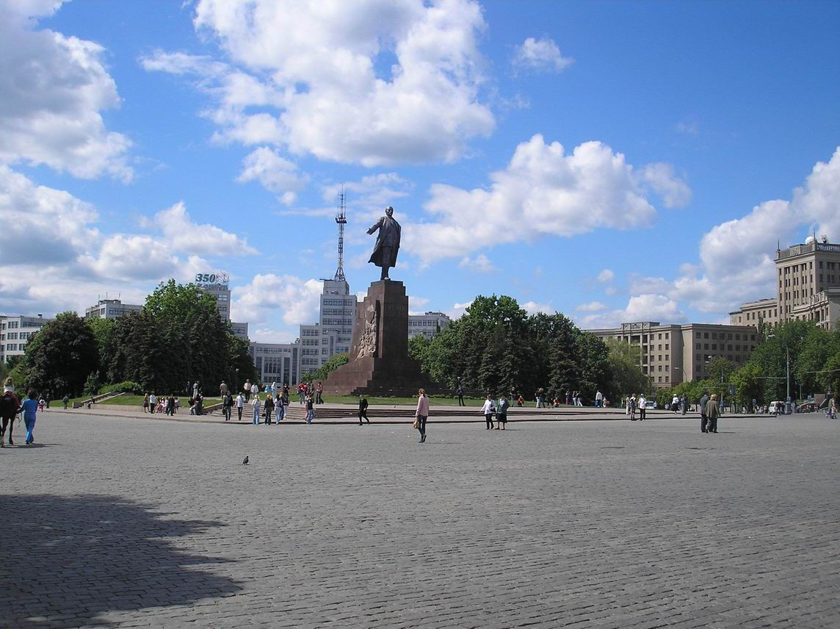
Харьков – зеленая столица Украины

Slide 5
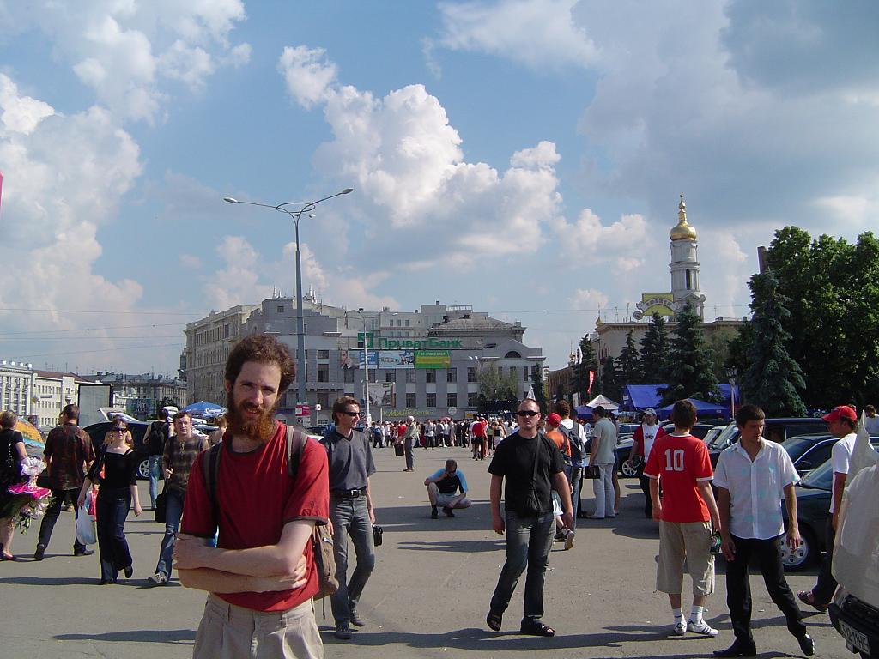
150 000 проживает во Фрунзенском районе

Slide 6
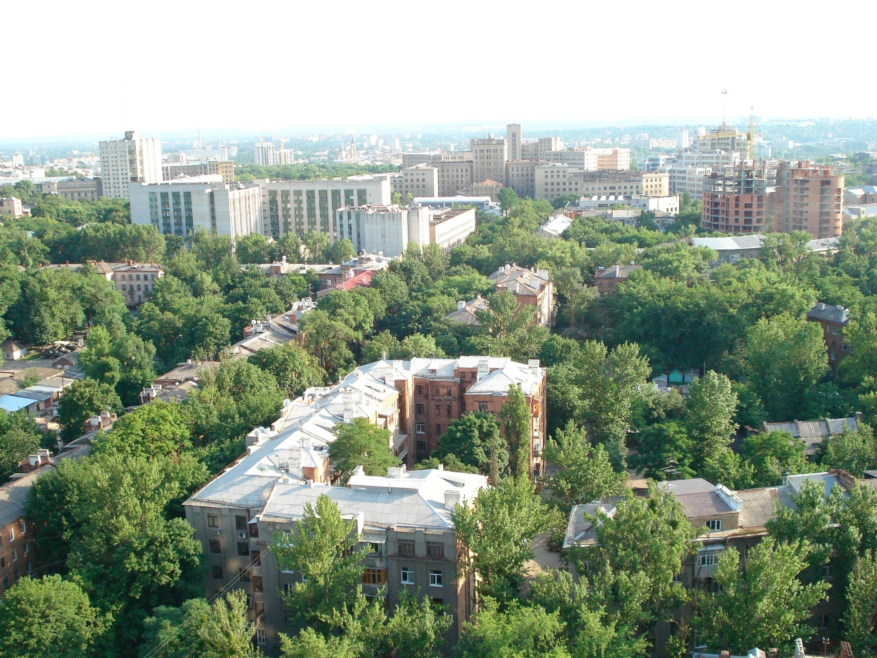
1 дерево на 3 человек 150000/3 = 50 000 Существует 35 000

Slide 7
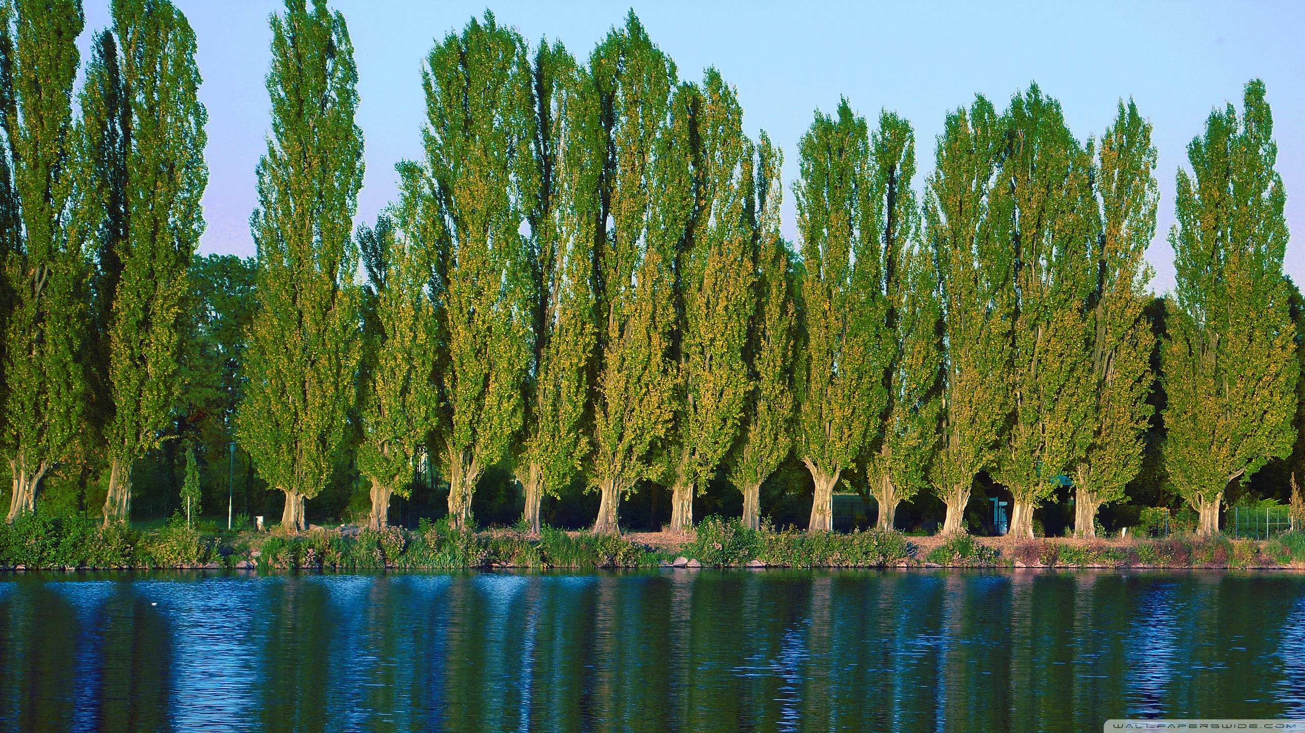
1 тополь заменяет 3 липы, 4 сосны или 7 елей

Slide 8
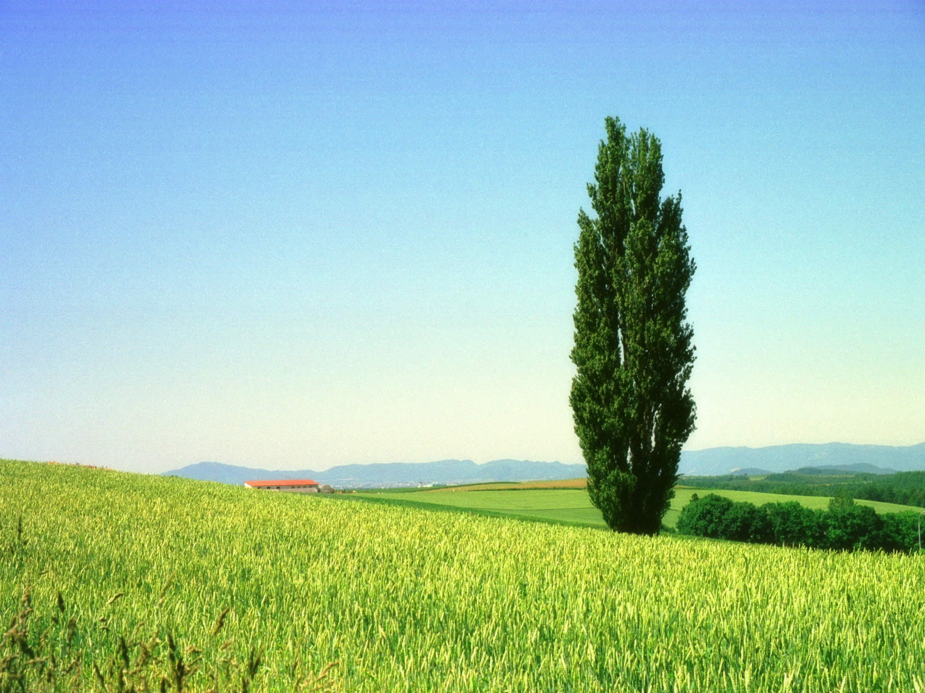
1 дерево = 70 гривен 70*11000 = 770000 гривен

Slide 9
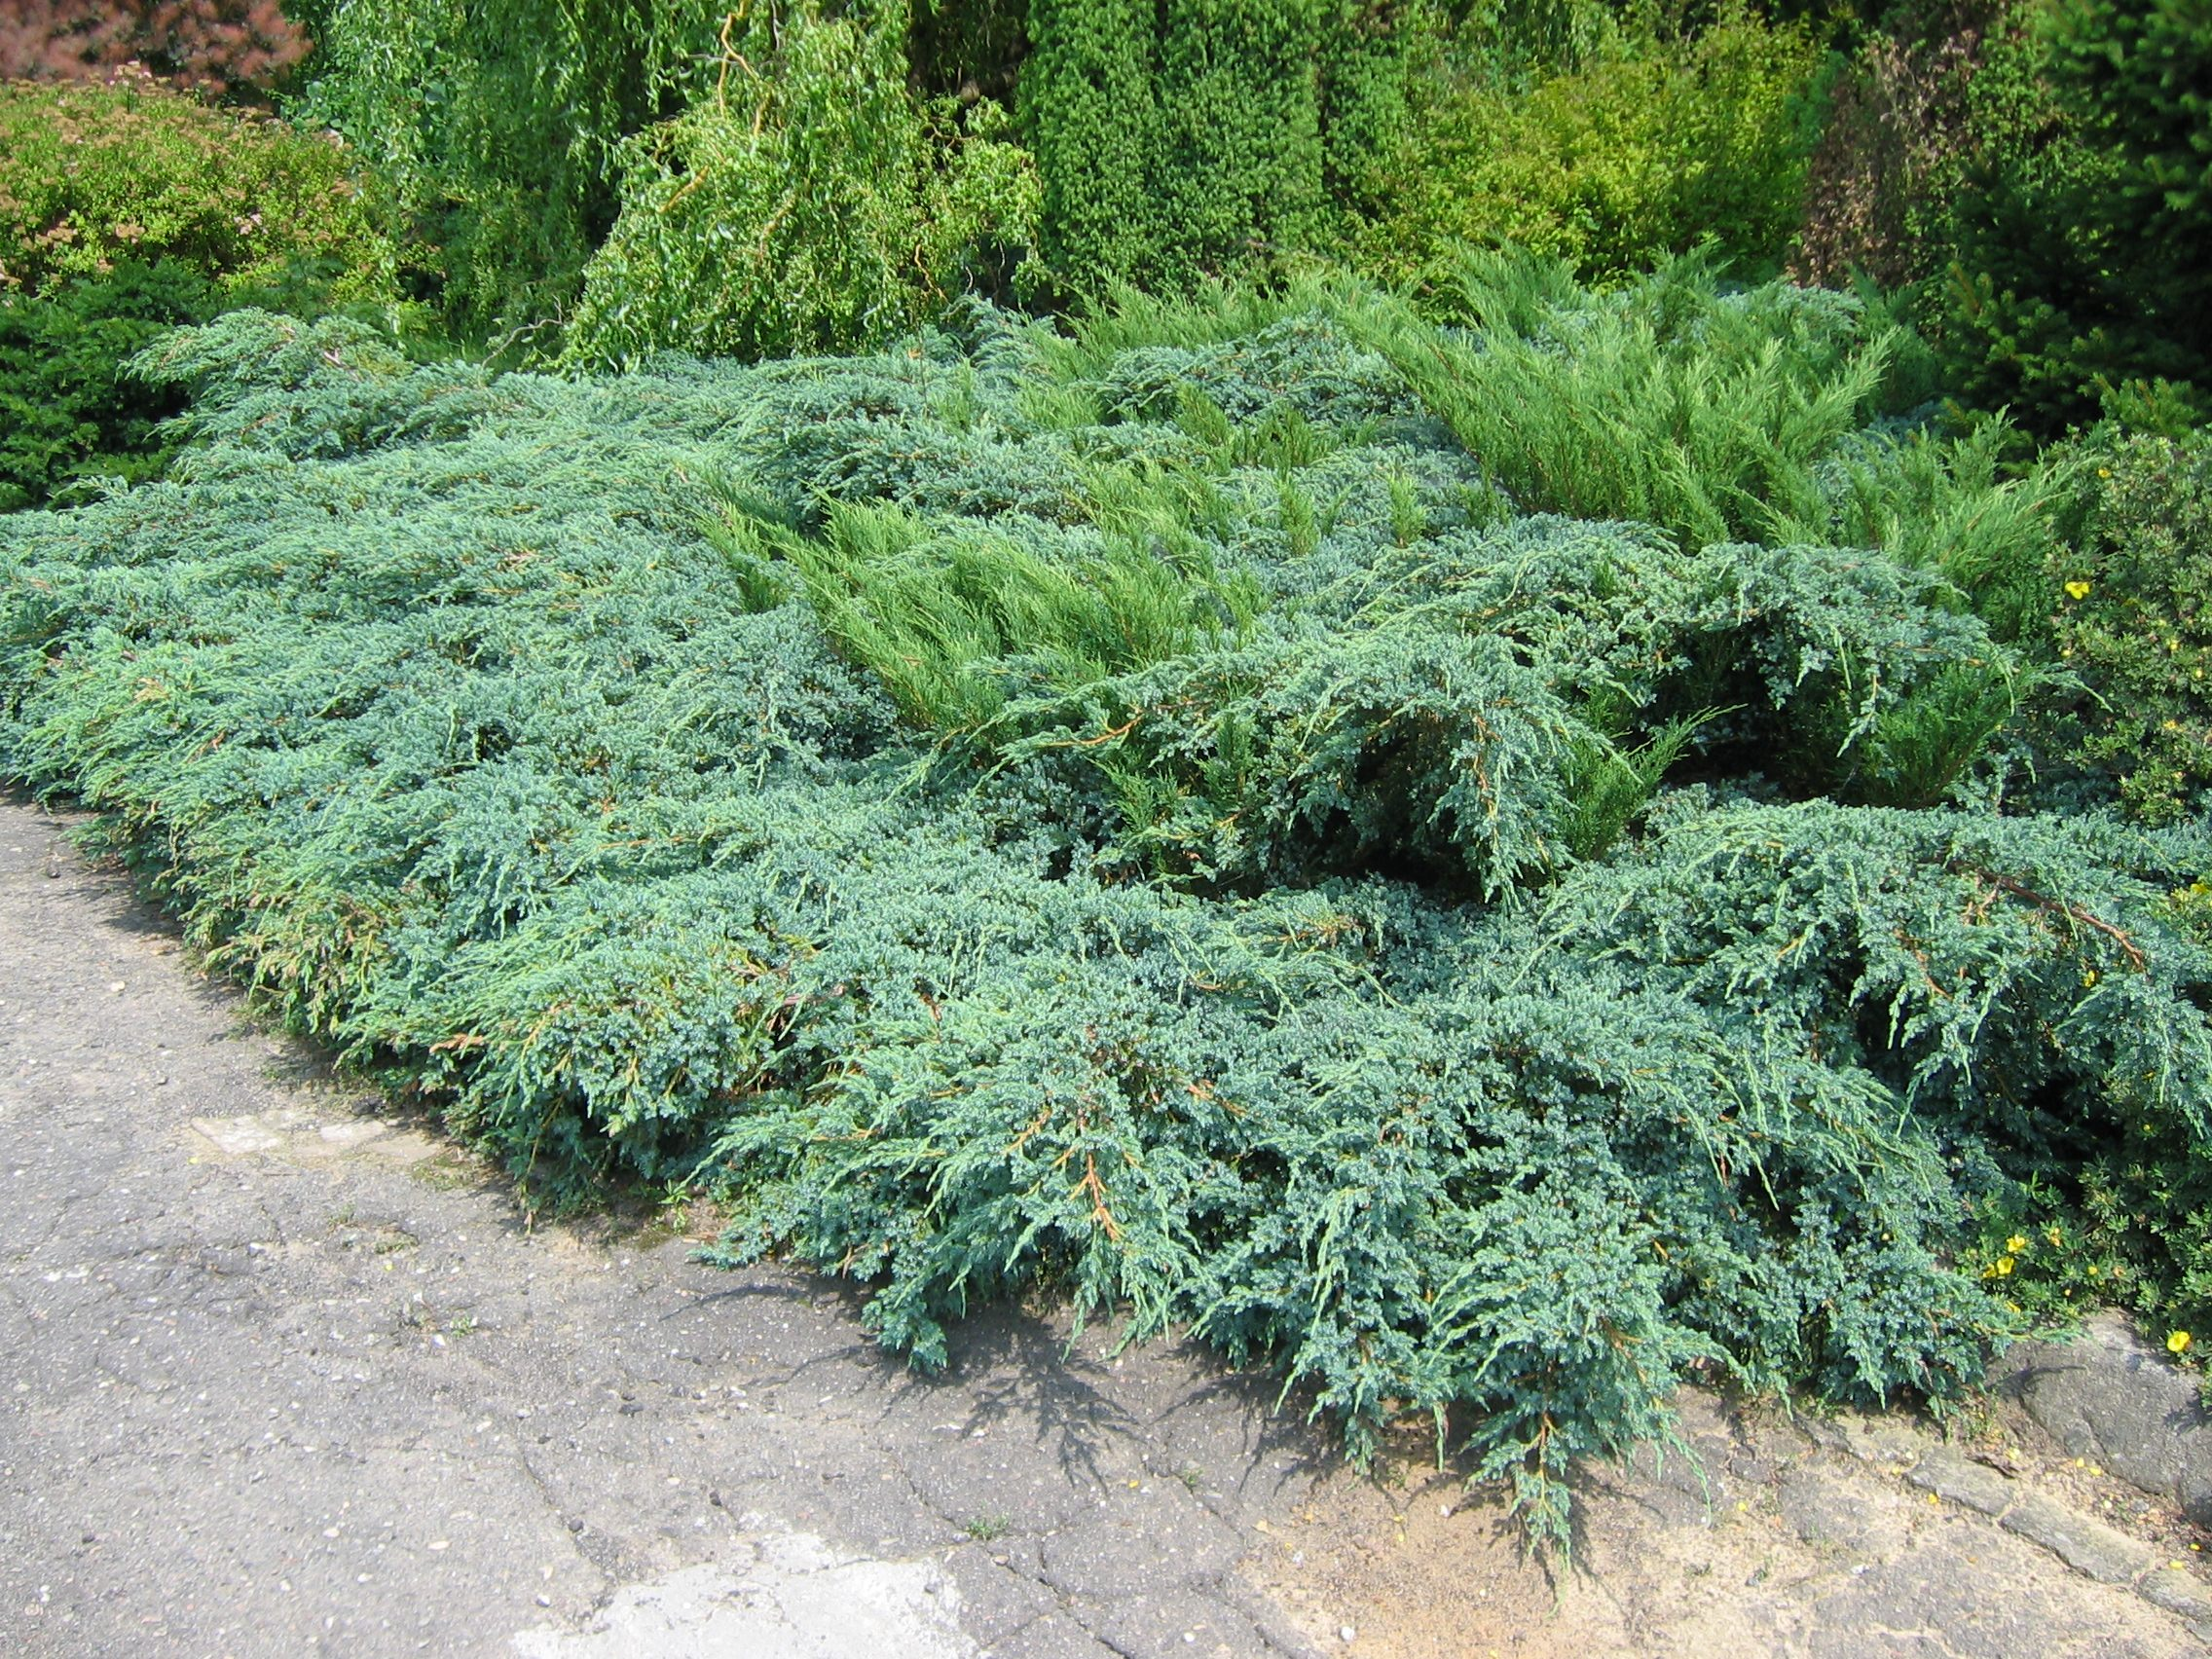
1 куст = 80 гривен 80*4000 = 320000 гривен

Slide 10
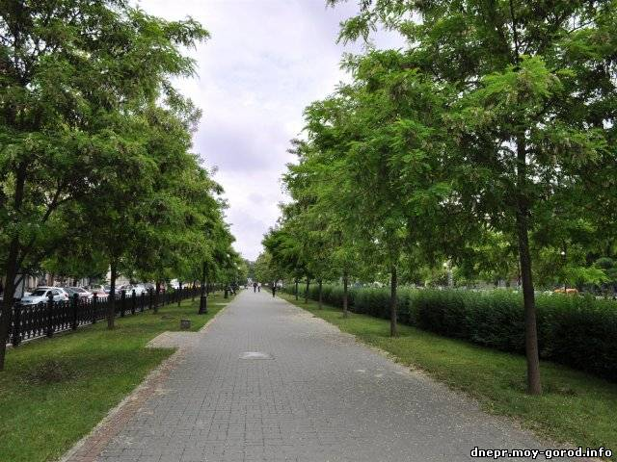
1090000 гривен всего

Slide 11
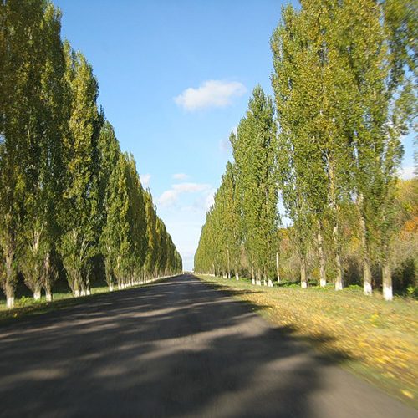
Снижение загрязнения объектов окружающей среды к 2013 году на 25 – 40 % А к 2030 году создание экологически идеальных условий.

Slide 12
Сохраним нашу планету для потомков

